Slide 1
A
I
Y
S
C
Q
W
D
A
유니티
팁소개
R
E
S
V
X
R
E
E
Z
Q
W
S
T
S
M
Z
아이폰에서 만든게임 실행하기
Z
D
S
C
N
G
G
E
C
15학번 이동은
R
M
Y
S
Z
A
A
B
L
H
K
D
S
Y

Slide 2
A
I
Y
S
C
Q
W
D
A
Q
T
T
R
E
S
V
X
R
E
E
Z
Q
목 차
S
M
Z
Z
I
N
D
E
X
D
1.아이폰에서 게임 실행하기 (유선 - usb선 이용)
S
C
N
G
G
E
C
2.아이폰에서 게임 실행하기 (무선)
R
M
Y
S
Z
A
A
3.출처
B
L
H
K
D
S
Y

Slide 3
A
I
Y
S
C
Q
W
D
Part.1
A
R
E
S
V
X
R
E
E
Z
Q
W
S
T
S
M
Z
아이폰에서 게임실행하기
- 유선 ( usb선 이용)
Z
D
S
C
N
G
G
E
C
R
M
Y
S
Z
A
A
B
L
H
K
D
S
Y

Slide 4
아이폰에서 유니티 게임을
실행시키는 방법으론 2가지가 있다!
1.유선
usb선 연결해 실행
2.무선
Wireless 앱 이용
일단 무료이므로
가장 많이 사용되는 방법이다.
다만 ,usb선을 연결해
컴퓨터 유니티프로그램에서 게임을 실행해서
아이폰으로 게임을 해서 조금 불편.
유료! ( 4.5달러 정도)
편하긴 하지만 가장 큰 단점
Wireless 앱을 이용해서 실행하는 방법.

Slide 5
1.아이폰에서 게임 실행하기 (usb선 이용)
유선으로 연결해 실행 시키는 전반적인 과정은 딱 3단계!
첫번째, 아이폰에 Unity Remote앱을 다운받는다
두번째, 컴퓨터와 아이폰을 usb선으로 연결시킨다
세번째, 컴퓨터에서 유니티를 실행시켜 필요한 절차를 처리한후
실행하고자하는 게임 실행!

Slide 6
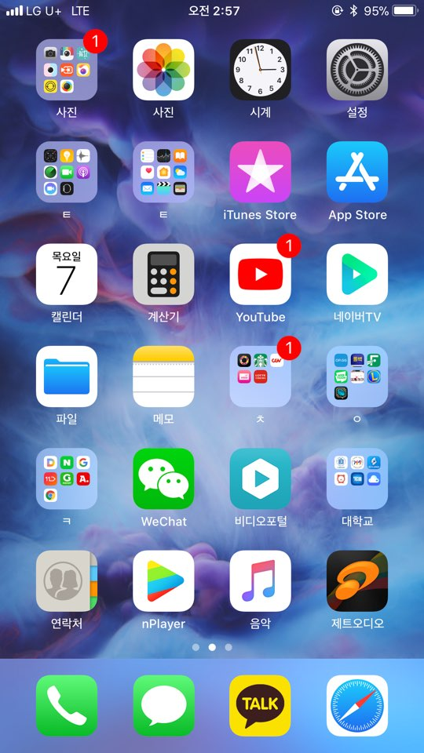
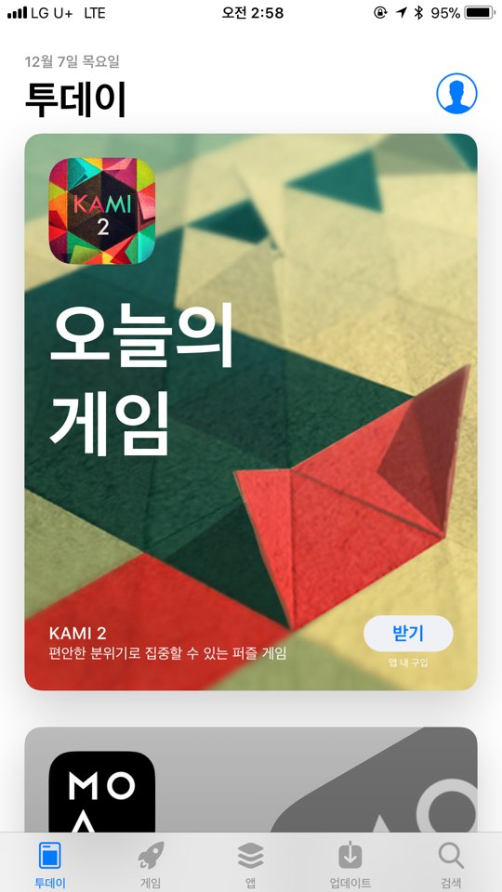
1.아이폰에서 게임 실행하기 (usb선 이용)
아이폰에서 유니티게임 실행시킬 앱을 다운

Slide 7
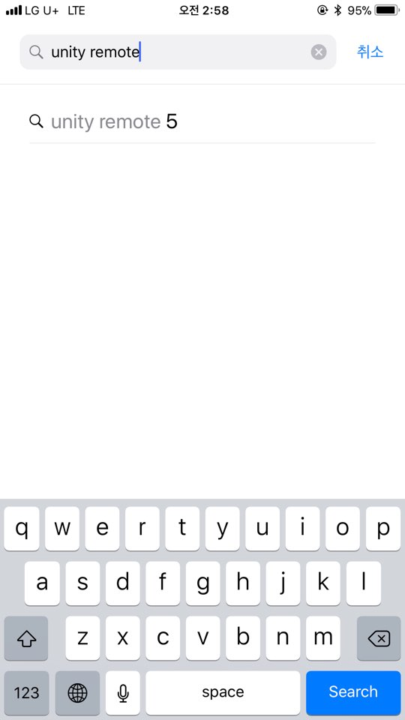
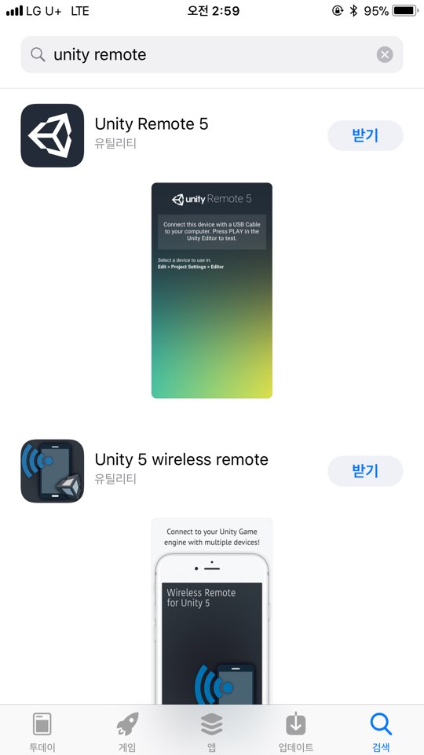
1.아이폰에서 게임 실행하기 (usb선 이용)
유선으로
실행시킬때
쓰는 앱
다운받자!
무선으로
실행시킬때
쓰는 앱

Slide 8
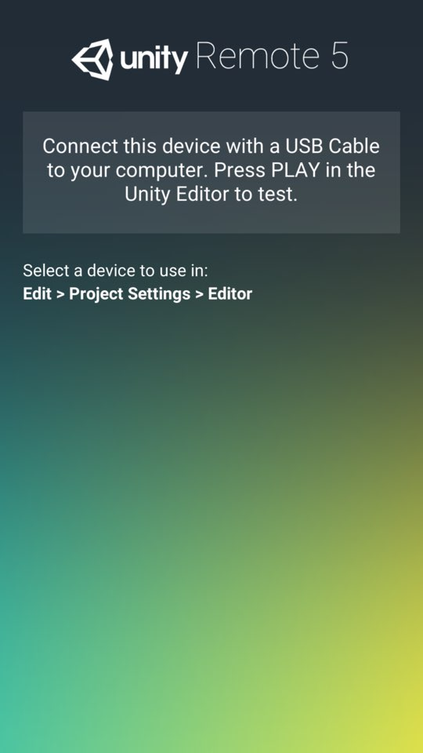
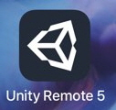
1.아이폰에서 게임 실행하기 (usb선 이용)
유니티게임을 아이폰에서
실행하기위해서
이 앱을 실행시키고
옆의 화면에서
틀어놓고 대기!

Slide 9
1.아이폰에서 게임 실행하기 (usb선 이용)
앱을 실행시킨 상태에서
usb선으로 컴퓨터와 아이폰을 연결 시킨다.

Slide 10
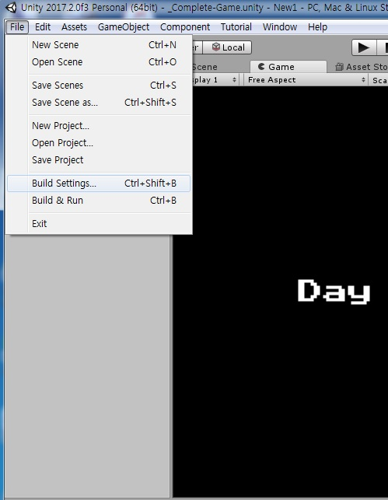
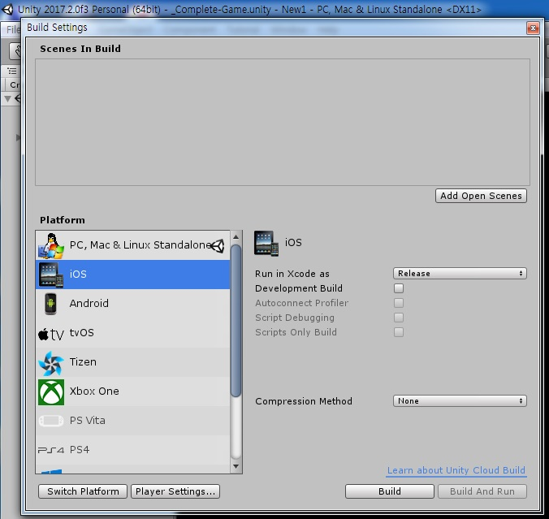
1.아이폰에서 게임 실행하기 (usb선 이용)- 유니티를 실행해서 하고자 하는 게임프로젝트를 오픈한다.
그럼 아래 화면이 뜬다.
선택

Slide 11
1.아이폰에서 게임 실행하기 (usb선 이용)
④ 3번까지 다했으면
여기를 눌러 창을 종료한다.
① 먼저 이 버튼을 눌려 현재
게임의 Scene을 추가 한다
② iOS 플랫폼 을
선택한다
③ iOS 플랫폼으로
Switch 시킨다

Slide 12
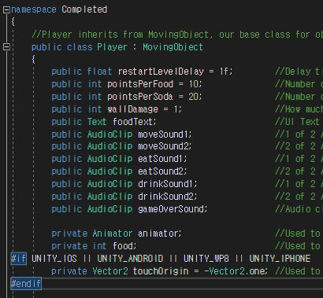
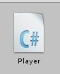
1.아이폰에서 게임 실행하기 (usb선 이용)
이 부분은 실행시키는 게임마다 다를 수 있으므로 참고만 하기 바란다.
Player 스크립트 실행
안에 아이폰으로 조작 하게 하는 코드를 추가

Slide 13
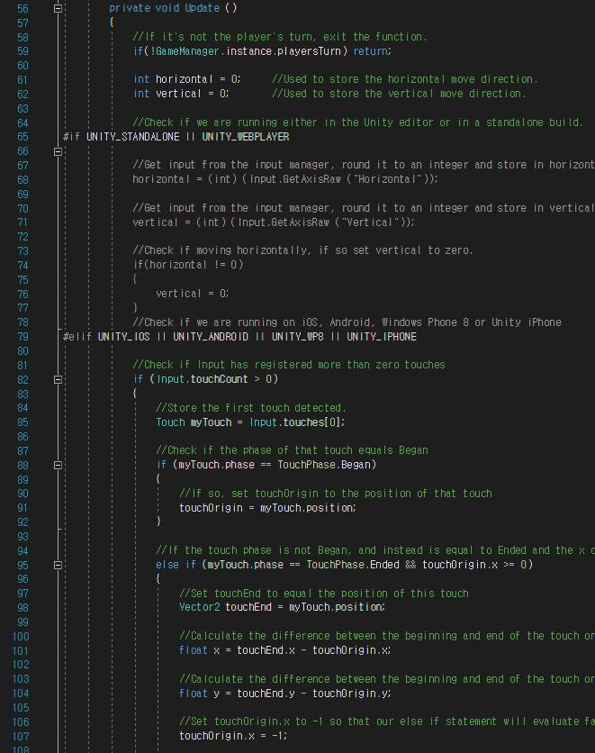
1.아이폰에서 게임 실행하기 (usb선 이용)
안에 아이폰으로 조작 하게 하는 코드를 추가

Slide 14
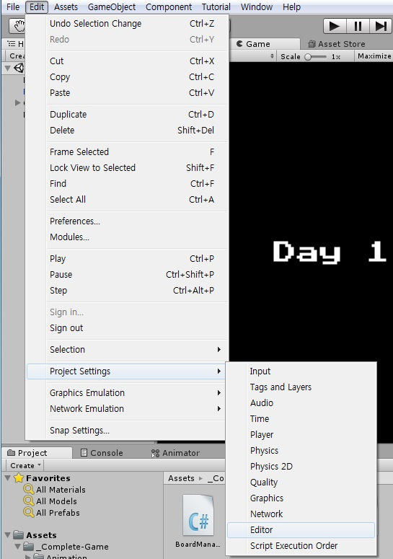
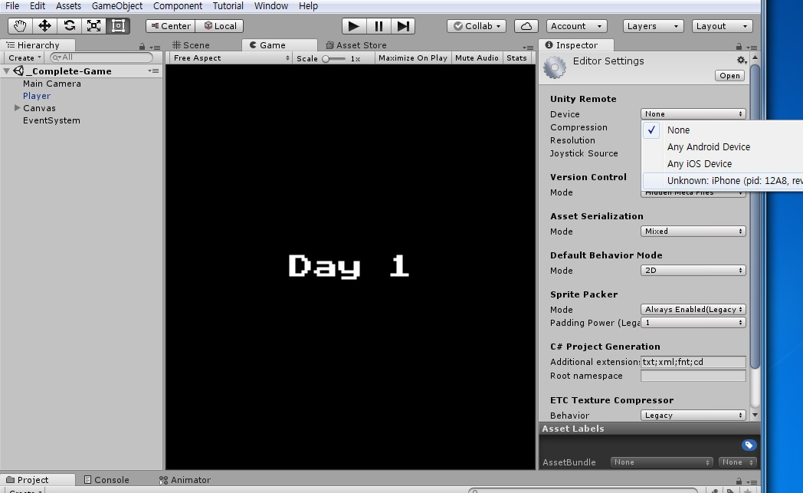
1.아이폰에서 게임 실행하기 (usb선 이용)
None 을 클릭해서
usb선으로 연결시킨 자신의 아이폰으로 바꿔준다
선택
선택

Slide 15
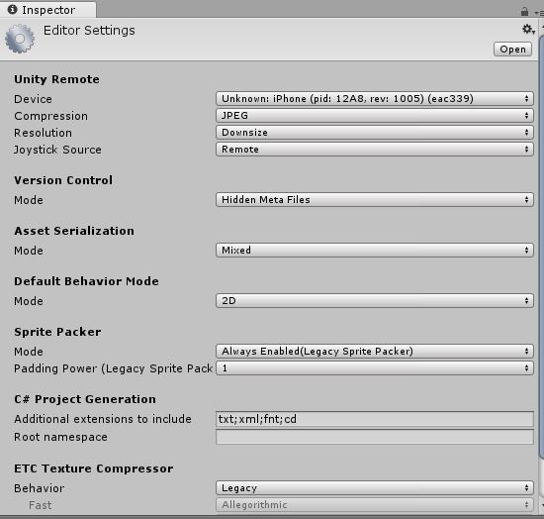
1.아이폰에서 게임 실행하기 (usb선 이용)
Editor settings 화면 -> 자동으로 설정되므로 딱히 건드릴껀 없다.

Slide 16

1.아이폰에서 게임 실행하기 (usb선 이용)
유니티에서 게임스타트하면 아이폰에 게임이 실행된다!

Slide 17
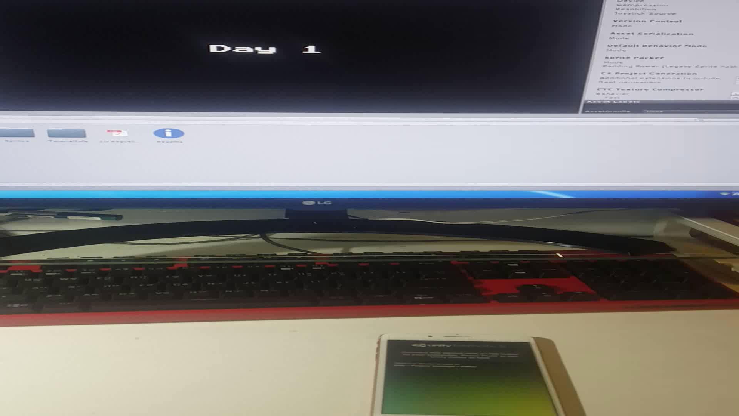
1.아이폰에서 게임 실행하기 (usb선 이용)
게임 실행 동영상

Slide 18
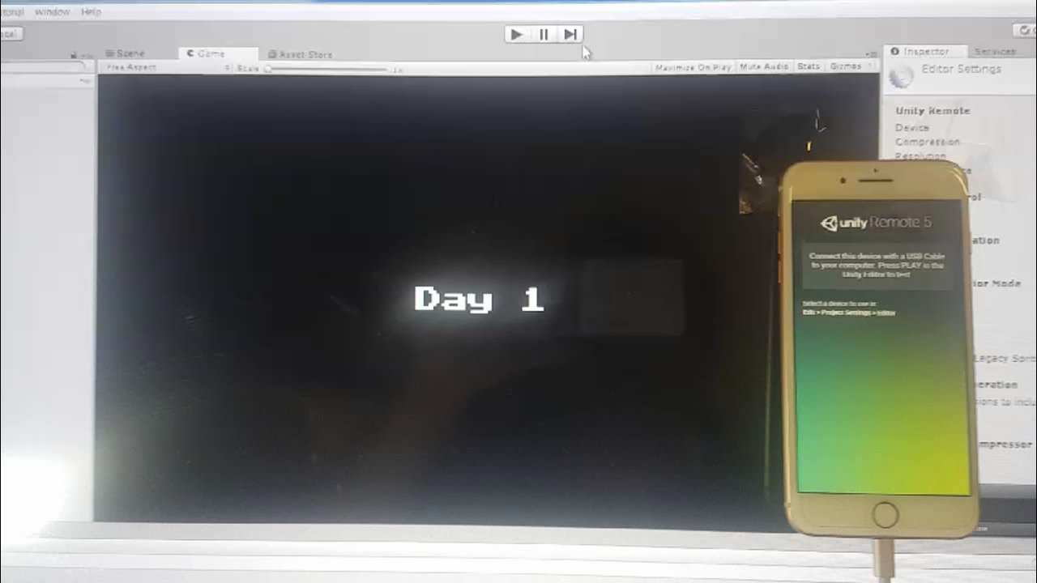
1.아이폰에서 게임 실행하기 (usb선 이용)
게임 화면 조절 동영상

Slide 19
A
I
Y
S
C
Q
W
D
Part.2
A
R
E
S
V
X
R
E
E
Z
Q
W
S
T
S
M
Z
2. 아이폰에서 게임실행하기
- 무선 ( Wireless기능)
Z
D
S
C
N
G
G
E
C
R
M
Y
S
Z
A
A
B
L
H
K
D
S
Y

Slide 20
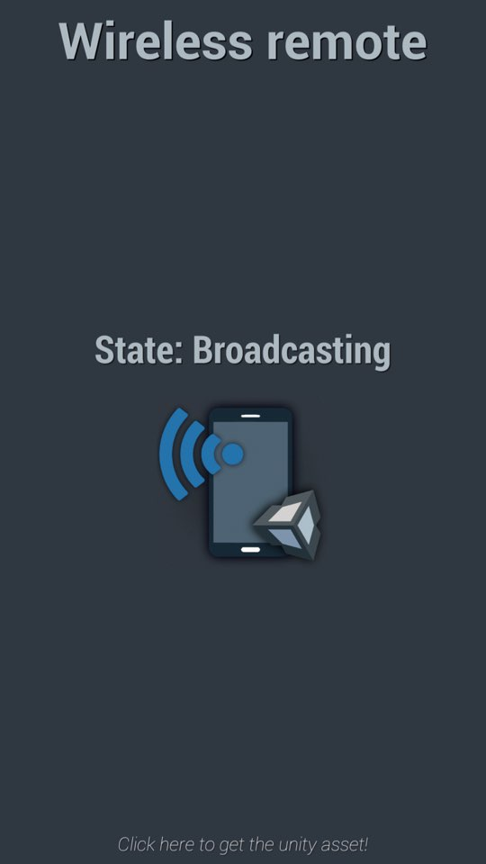
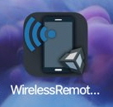
2.아이폰에서 게임 실행하기 – 무선
앱 자체는
Personal 버전으로
무료로 다운 받아진다.

Slide 21
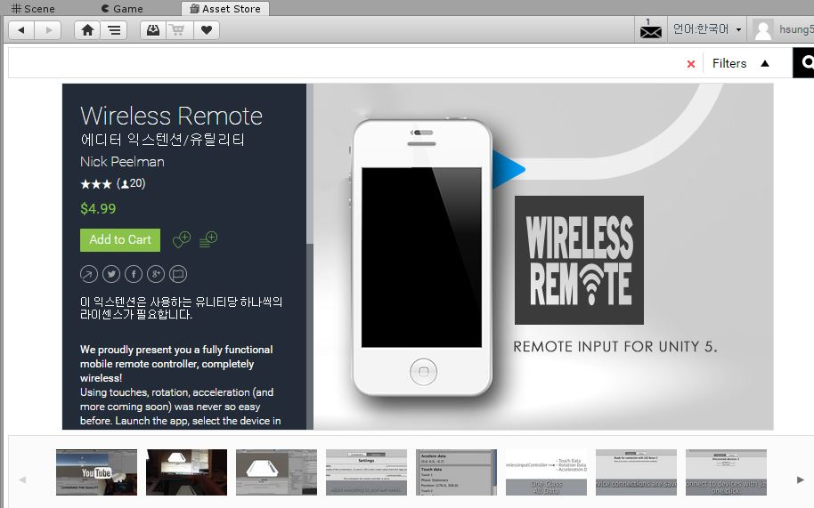
2.아이폰에서 게임 실행하기 – 무선
다만,유니티에서
Asset Store에서
[ Wireless Remote ]
기능을 사야한다!
4.99딸라 이다!

Slide 22
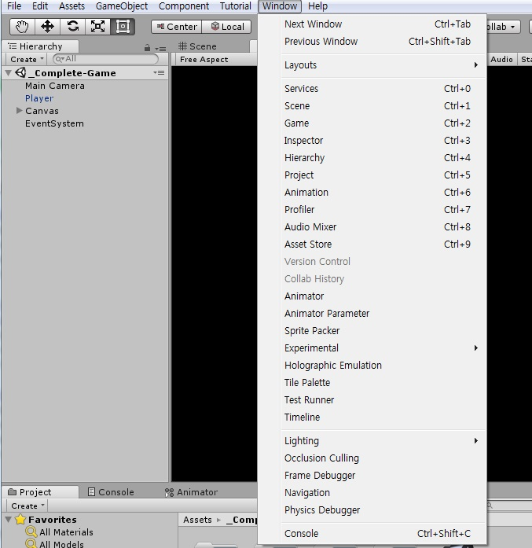
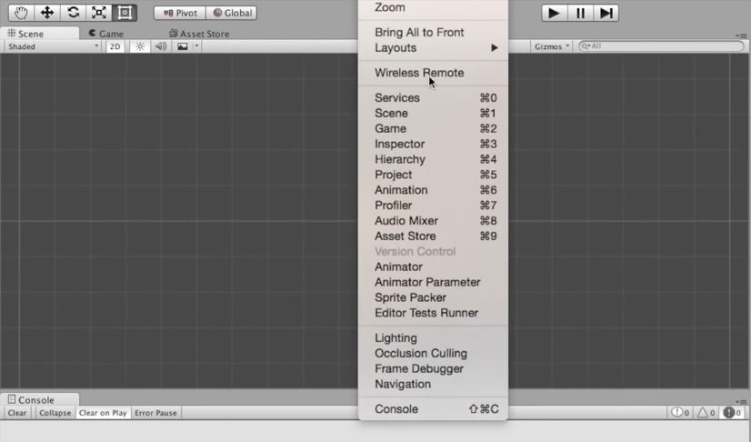
2.아이폰에서 게임 실행하기 – 무선
구매시 Wireless Remote 선택 메뉴가 생성된 것을 확인 !

Slide 23
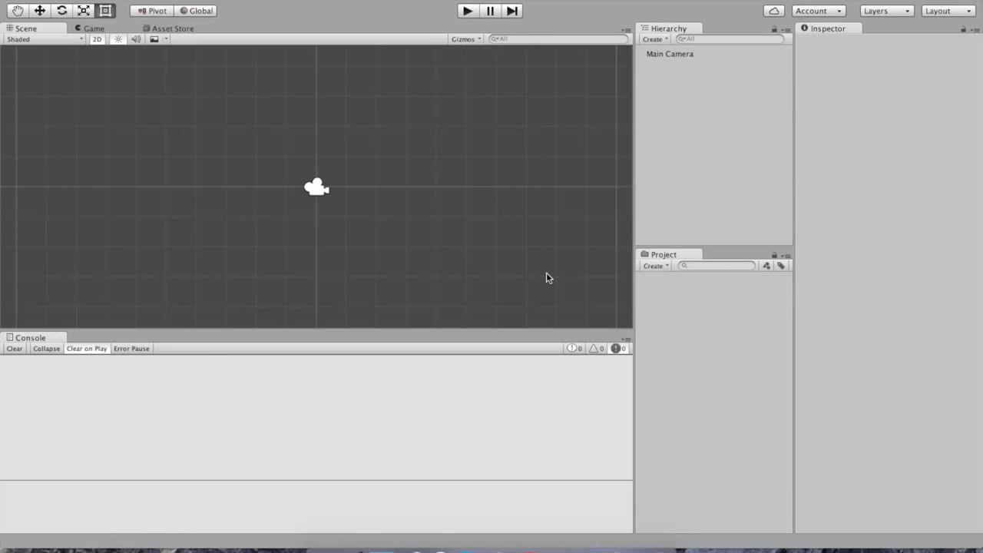
2.아이폰에서 게임 실행하기 – 무선
https://www.youtube.com/watch?v=FZ2MljjppuI
동영상이 나오지 않는다면 위에 주소클릭
Wireless Remote를 이용해
무선으로 아이폰 게임을 실행하는 동영상

Slide 24
A
I
Y
S
C
Q
W
D
Part.3
A
R
E
S
V
X
R
E
E
Z
Q
W
S
T
S
M
Z
Z
출처 및 참고
D
S
C
N
G
G
E
C
R
M
Y
S
Z
A
A
B
L
H
K
D
S
Y

Slide 25
3.출처 및 참고
< 아이폰 IOS 빌드하기> 에 도움을 받은 사이트
http://blog.naver.com/luvtoma/221069657673
http://blog.naver.com/yoohee2018/220812329672
참고 : <안드로이드 폰 OS에 빌드하기> 추천 사이트
http://blog.naver.com/yoohee2018/220659844308

Slide 26
A
I
Y
S
C
Q
W
D
A
Thank you!
R
E
S
V
X
R
E
E
Z
Q
W
S
T
S
M
Z
Z
감사하므니다
D
S
C
N
G
G
E
C
R
M
Y
S
Z
A
A
B
L
H
K
D
S
Y

